Slide 1


Blended Learning-Kurs
Förderung der integrativen Beschäftigung im GLAM-Sektor durch offene Innovation
Modul 4: Erstellung von DIGITALEN INHALTEN
Sitzung 4
Entwickelt von: Akademie für Unternehmertum, Griechenland
Gefördert von der Europäischen Union. Die geäußerten Ansichten und Meinungen sind jedoch ausschließlich die des Autors/der Autoren und spiegeln nicht unbedingt die der Europäischen Union oder der OeAD-GmbH wider. Weder die Europäische Union noch die Bewilligungsbehörde können für diese verantwortlich gemacht werden." Projekt Nr.: 2022-1-AT01-KA220-ADU-00008513

Slide 2

Ziele der Sitzung:
Lernergebnisse:
Verstehen der Definition des Urheberrechts
Vor- und Nachteile seiner Verwendung zu verstehen
Verschiedenen Arten des Urheberrechts und die gewährten Rechte zu identifizieren
Werkzeuge zum Schutz des digitalen Urheberrechts identifizieren
Verstehen Sie die Definition des Urheberrechtsschutzes
Verstehen Sie die Vor- und Nachteile
Mit den Rechten vertraut sein, die das Urheberrecht gewährt
Mit Werkzeugen zum Schutz des Urheberrechts vertraut sein
Notes:
Ziel dieser Sitzung ist es, dass die Lernenden die Definition und den Zweck des Urheberrechts, die verschiedenen Arten des Urheberrechts und die von ihnen gewährten Rechte verstehen und digitale Instrumente zum Schutz des Urheberrechts erkennen.
Nach Abschluss dieser Sitzung sollten die Lernenden in der Lage sein, Urheberrechtsschutz zu definieren, seine Vor- und Nachteile zu verstehen, die Rechte zu kennen, die jede Art von Urheberrecht gewährt, und sich der Instrumente zum Schutz des Urheberrechts bewusst zu werden.

Slide 3

Urheberrecht

Slide 4

Was ist das Urheberrecht?
Es bezieht sich auf das gesetzliche Recht des Urhebers. Vereinfacht ausgedrückt, ist das Urheberrecht das Recht, zu kopieren.
Das ausschließliche Recht zur Vervielfältigung des Werks haben nur der Urheber und die von ihm beauftragten Personen.
Notes:
Das Urheberrecht ist das gesetzliche Recht des Urhebers. Vereinfacht ausgedrückt, ist das Urheberrecht das Recht auf Vervielfältigung. Das bedeutet, dass nur der ursprüngliche Schöpfer eines Produkts und jeder, dem er eine Genehmigung erteilt hat, das ausschließliche Recht hat, das Werk zu vervielfältigen.

Slide 5
Welchen Zweck hat das Urheberrecht für GLAM-Einrichtungen?
Vorteile
Nachteile
Schützt das geistige Eigentum der Urheber vor unbefugter Nutzung und Weitergabe des Werks
Ermutigt zur Schaffung neuer Werke
Bewahrt das kulturelle Erbe
Wirkt sich auf die Digitalisierung aus
Schränkt den Zugang und die Verwendung von Material ein
Verhindert die Verwendung von "verwaisten Werken".
Notes:
Einer der Vorteile des Urheberrechts für eine GLAM-Einrichtung ist, dass es einen rechtlichen Rahmen für den Schutz des geistigen Eigentums von Urhebern bietet. GLAM-Einrichtungen können die Rechte von Urhebern respektieren und wahren und sicherstellen, dass ihre Arbeit anerkannt und geschützt wird. Das Urheberrecht fördert auch die Schaffung neuer künstlerischer, literarischer und wissenschaftlicher Werke und trägt so zum Reichtum des kulturellen Erbes bei. Schließlich spielt es eine wichtige Rolle bei der Erhaltung und Förderung des kulturellen Erbes. Es stellt sicher, dass wertvolle Elemente der Gesellschaft nicht verloren gehen oder ohne angemessene Anerkennung ausgebeutet werden.
Andererseits kann der Prozess der Digitalisierung von Materialien für die Bewahrung und den Online-Zugang durch urheberrechtliche Beschränkungen behindert werden. Die Einholung von Genehmigungen für die Digitalisierung kann zeitaufwändig und kostspielig sein, insbesondere bei Werken, bei denen der Urheberrechtsinhaber nicht leicht zu ermitteln ist. Außerdem können Urheberrechtsbeschränkungen den Zugang und die Nutzung von Materialien in GLAM-Sammlungen einschränken. Dies kann die Fähigkeit der Institution behindern, kulturelle und pädagogische Ressourcen mit der Öffentlichkeit, Forschern und anderen Institutionen zu teilen. die die Urheberschaft sicherstellen und die Integrität kreativer Werke bewahren. Schließlich stoßen GLAM-Einrichtungen häufig auf verwaiste Werke, d. h. auf Werke, deren Urheber unbekannt oder nicht auffindbar ist. Das Urheberrecht kann die Nutzung solcher Werke verhindern, selbst wenn der Eigentümer nicht ermittelt werden kann, was zum Verlust kulturell bedeutsamer Materialien führen kann.

Slide 6

Urheberrecht im GLAM-Sektor

Slide 7
Wie funktioniert das Urheberrecht im GLAM-Sektor?
Dauer
Verwendung von urheberrechtlich geschütztem Material
Verwaiste Werke
Notes:
Eine GLAM-Fachkraft muss drei Elemente berücksichtigen, wenn sie auf digitale Inhalte stößt: die Dauer des Urheberrechts, die Art und Weise, wie sie das urheberrechtlich geschützte Material nutzt, und die verwaisten Werke.

Slide 8

Dauer des Urheberrechts
Der Urheberrechtsschutz gilt für die Dauer des Lebens des Schöpfers plus weitere 70 Jahre.
Bei Gemeinschaftswerken gilt der Urheberrechtsschutz für die Dauer des Lebens des letzten überlebenden Miturhebers plus weitere 70 Jahre.
Notes:
Der Urheberrechtsschutz gilt für die Dauer des Lebens des Schöpfers plus weitere 70 Jahre. Bei Gemeinschaftswerken gilt der Urheberrechtsschutz für die Dauer des Lebens des letzten überlebenden Miturhebers plus weitere 70 Jahre.

Slide 9

Verwendung von urheberrechtlich geschütztem Material - Creative-Commons-Lizenzen
Öffentliche Lizenzen, die zeigen, was Menschen mit digitalen Inhalten tun dürfen.
Notes:
Bei der Verwendung von Material unter Creative-Commons-Lizenzen muss eine GLAM-Fachkraft auf die erteilten Rechte achten.

Slide 10

Namensnennung (CC BY)
Erlaubnis zur Weitergabe, zum Remixen und zur Bearbeitung, solange der Urheber genannt wird
Die Lizenz erlaubt die kommerzielle Nutzung
BY: der Urheber muss genannt werden
Notes:
Ein Werk, das unter der CC BY-Lizenz steht, darf weitergegeben, neu bearbeitet und angepasst werden, solange der Urheber genannt wird. Der Inhalt kann für kommerzielle Zwecke verwendet werden.

Slide 11

Namensnennung - ShareAlike (CC BY-SA)
Erlaubnis zur Weitergabe, zum Remixen und zur Bearbeitung, solange der Urheber genannt wird
Die Lizenz erlaubt die kommerzielle Nutzung
Das geänderte Material muss unter identischen Bedingungen lizenziert werden
BY: der Urheber muss genannt werden
SA: Die Anpassungen müssen unter den gleichen Bedingungen geteilt werden.
Notes:
Ein Werk, das unter der CC BY-SA-Lizenz steht, darf weitergegeben, neu bearbeitet und angepasst werden, solange der Urheber genannt wird. Der Inhalt kann für kommerzielle Zwecke verwendet werden, und alle Bearbeitungen müssen unter denselben Bedingungen weitergegeben werden.

Slide 12

Namensnennung - Nicht-kommerziell (CC BY-NC)
Erlaubnis zur Weitergabe, zum Remixen und zur Bearbeitung, solange der Urheber genannt wird
Die Lizenz erlaubt keine kommerzielle Nutzung
BY: der Urheber muss genannt werden
NC: Nur nicht-kommerzielle Nutzung des Werkes ist erlaubt
Notes:
Ein Werk, das unter der CC BY-NC-Lizenz steht, darf weitergegeben, neu bearbeitet und angepasst werden, solange der Urheber genannt wird. Der Inhalt darf nicht für kommerzielle Zwecke verwendet werden.

Slide 13

Namensnennung - Nicht-kommerziell - Weitergabe unter gleichen Bedingungen (CC BY-NC-SA)
Erlaubnis zur Weitergabe, zum Remixen und zur Bearbeitung, solange der Urheber genannt wird
Die Lizenz erlaubt keine kommerzielle Nutzung
Das geänderte Material muss unter identischen Bedingungen lizenziert werden
BY: der Urheber muss genannt werden
NC: Nur nicht-kommerzielle Nutzung des Werkes ist erlaubt
SA: Die Anpassungen müssen unter den gleichen Bedingungen geteilt werden.
Notes:
Ein Werk, das unter der CC BY-NC-SA-Lizenz steht, darf weitergegeben, neu bearbeitet und angepasst werden, solange der Urheber genannt wird. Der Inhalt darf nicht für kommerzielle Zwecke verwendet werden, und alle Bearbeitungen müssen unter denselben Bedingungen weitergegeben werden.

Slide 14

Namensnennung - Keine Derivate (CC BY-ND)
Erlaubnis zur Vervielfältigung und Weitergabe in unbearbeiteter Form nur unter Angabe des Urhebers
Die Lizenz erlaubt die kommerzielle Nutzung
BY: der Urheber muss genannt werden
ND: Ableitungen oder Bearbeitungen des Werks sind nicht gestattet
Notes:
Ein Werk, das unter der CC BY-ND-Lizenz steht, darf in unveränderter Form kopiert und weitergegeben werden, solange der Urheber genannt wird. Der Inhalt kann für kommerzielle Zwecke verwendet werden.

Slide 15

Namensnennung - Nicht-kommerziell - Keine Bearbeitungen (CC BY-NC-ND)
Erlaubnis zur Vervielfältigung und Weitergabe in unbearbeiteter Form nur unter Angabe des Urhebers.
Die Lizenz erlaubt keine kommerzielle Nutzung.
BY: der Urheber muss genannt werden
NC: Nur nicht-kommerzielle Nutzung des Werkes ist erlaubt
ND: Ableitungen oder Bearbeitungen des Werks sind nicht gestattet.
Notes:
Ein Werk, das unter der CC BY-NC-ND-Lizenz steht, darf in unveränderter Form kopiert und weitergegeben werden, solange der Urheber genannt wird. Der Inhalt darf nicht für kommerzielle Zwecke verwendet werden.

Slide 16
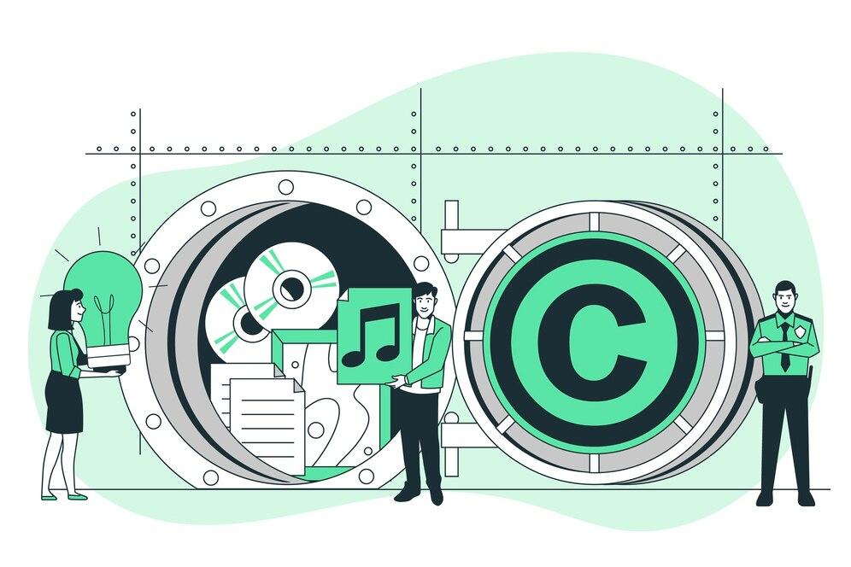
Verwaiste Werke
Verwaiste Werke" sind Werke, die urheberrechtlich geschützt sind, deren Urheber aber nicht ermittelt oder gefunden werden kann.
Notes:
Verwaiste Werke" sind Werke, die urheberrechtlich geschützt sind, deren Urheber aber nicht ermittelt oder gefunden werden kann.

Slide 17

Verwaiste Werke
Gemäß der EU-Richtlinie über verwaiste Werke (Oktober 2012) können verwaiste Werke digitalisiert und weitergegeben werden, ohne dass die Erlaubnis jedes Rechteinhabers eingeholt werden muss.
Notes:
Gemäß der EU-Richtlinie über verwaiste Werke (Oktober 2012) können verwaiste Werke digitalisiert und gemeinsam genutzt werden, ohne dass die Erlaubnis jedes Rechteinhabers eingeholt werden muss. Gemäß der Richtlinie muss die Kommission einen Bericht darüber vorlegen, ob der Anwendungsbereich der Richtlinie erweitert werden soll, und die Notwendigkeit eines Vorschlags zur Änderung der Richtlinie prüfen. Der im Dezember 2022 veröffentlichte Bericht kam zu dem Schluss, dass zum gegenwärtigen Zeitpunkt keine Notwendigkeit besteht, die Richtlinie zu überprüfen oder andere Maßnahmen vorzuschlagen.

Slide 18

Technologien zum Schutz des Urheberrechts

Slide 19

Digitale Wasserzeichen
Sie beziehen sich auf eine Marke oder einen Code, der in digitale Daten (Videos, Bilder oder sogar Audio) eingebettet ist.
Notes:
Es gibt Hilfsmittel, mit denen sich die unbefugte Nutzung und Weitergabe von urheberrechtlich geschützten digitalen Inhalten verhindern lässt. Ein solches Mittel sind digitale Wasserzeichen. Dabei kann es sich entweder um eine Markierung oder einen Code handeln, der in ein Video, ein Foto oder sogar einen Ton eingebettet ist.

Slide 20
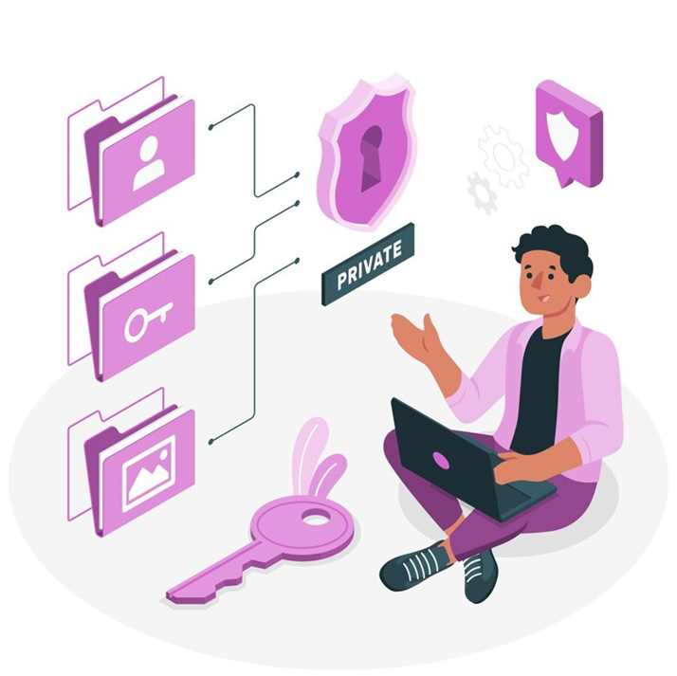
Verschlüsselung
Es wird verwendet, um Daten vor Diebstahl, Veränderung oder Kompromittierung zu schützen, indem Daten in einem geheimen Code versteckt werden, der nur mit einem einzigartigen digitalen Schlüssel entschlüsselt werden kann.
Notes:
Ein weiteres Instrument zum Schutz des digitalen Urheberrechts ist die Verschlüsselung. Verschlüsselung wird verwendet, um Daten vor Diebstahl, Veränderung oder Kompromittierung zu schützen, indem Daten in einem geheimen Code versteckt werden, der nur mit einem eindeutigen digitalen Schlüssel entschlüsselt werden kann.

Slide 21
Referenzen
Kenton, W. (2023, Juni 11). Copyright Definition, Arten und Funktionsweise. Investopedia. https://www.investopedia.com/terms/c/copyright.asp
Commons, C. (n.d.). 2.1 Grundlagen des Urheberrechts | Creative-Commons-Zertifikat für Pädagogen, wissenschaftliche Bibliothekare und Open Culture. https://certificates.creativecommons.org/cccertedu/chapter/2-1-copyright-basics/
Copyright Alliance. (2023, 15. Juni). Wie lange gilt ein Urheberrecht | Copyright Alliance. https://copyrightalliance.org/faqs/how-long-does-copyright-last/
Über CC-Lizenzen - Creative Commons. (2023, 28. September). Creative Commons. https://creativecommons.org/share-your-work/cclicenses/
Richtlinie - 2012/28 - DE - EUR-LEX. (n.d.). https://eur-lex.europa.eu/legal-content/EN/TXT/?uri=celex:32012L0028
Ibeakanma, C. (2022, Juni 14). Was ist ein digitales Wasserzeichen? MUO. https://www.makeuseof.com/what-is-a-digital-watermark/
Was ist Verschlüsselung und wie funktioniert sie? | Google Cloud. (n.d.). Google Cloud. https://cloud.google.com/learn/what-is-encryption

Slide 22






Förderung der integrativen Beschäftigung im GLAM-Sektor durch offene Innovation
Projekt Nr.: 2022-1-AT01-KA220-ADU-00008513

